Slide 1
Differential Cryptanalysis using QNN
https://youtu.be/cw4BO7VpEng

Slide 2
Differential Cryptanalysis
Neural Distinguisher
Quantum Neural Distinguisher
향후 계획

Slide 3
Differential Cryptanalysis
블록 암호의 대표적인 분석 방법
입력 값의 변화에 따른 출력 값의 변화를 일정 확률로 예측하여 분석
선형 계층은 무조건 예측 가능하지만 비선형은 확률적으로 예측 가능
S-box는 비선형 과정
옳은 키면 높은 확률로 입출력 차분이 만족 (특정 차분을 만족하는 경우들이 생기게 됨)
틀린 키면 평문과 암호문의 관계가 사라져서 랜덤 확률이 될 것
선택 평문이 많을 수록 옳은 키를 더 잘 구별해낼 수 있음

Slide 4

Differential Cryptanalysis
차분 분석 과정
Step 1 : 차분 특성 찾기
Step 2 : 차분 특성을 만족하는 평문 쌍($P,P’$) 찾기
Step 3 : 라운드 키 전수 조사

Slide 5
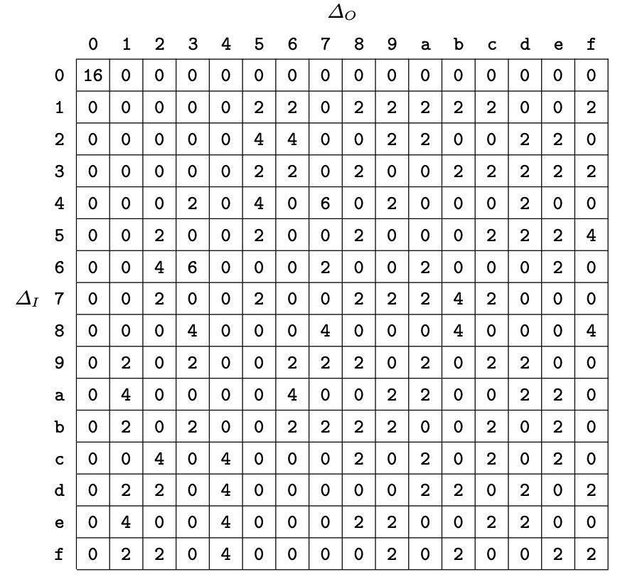

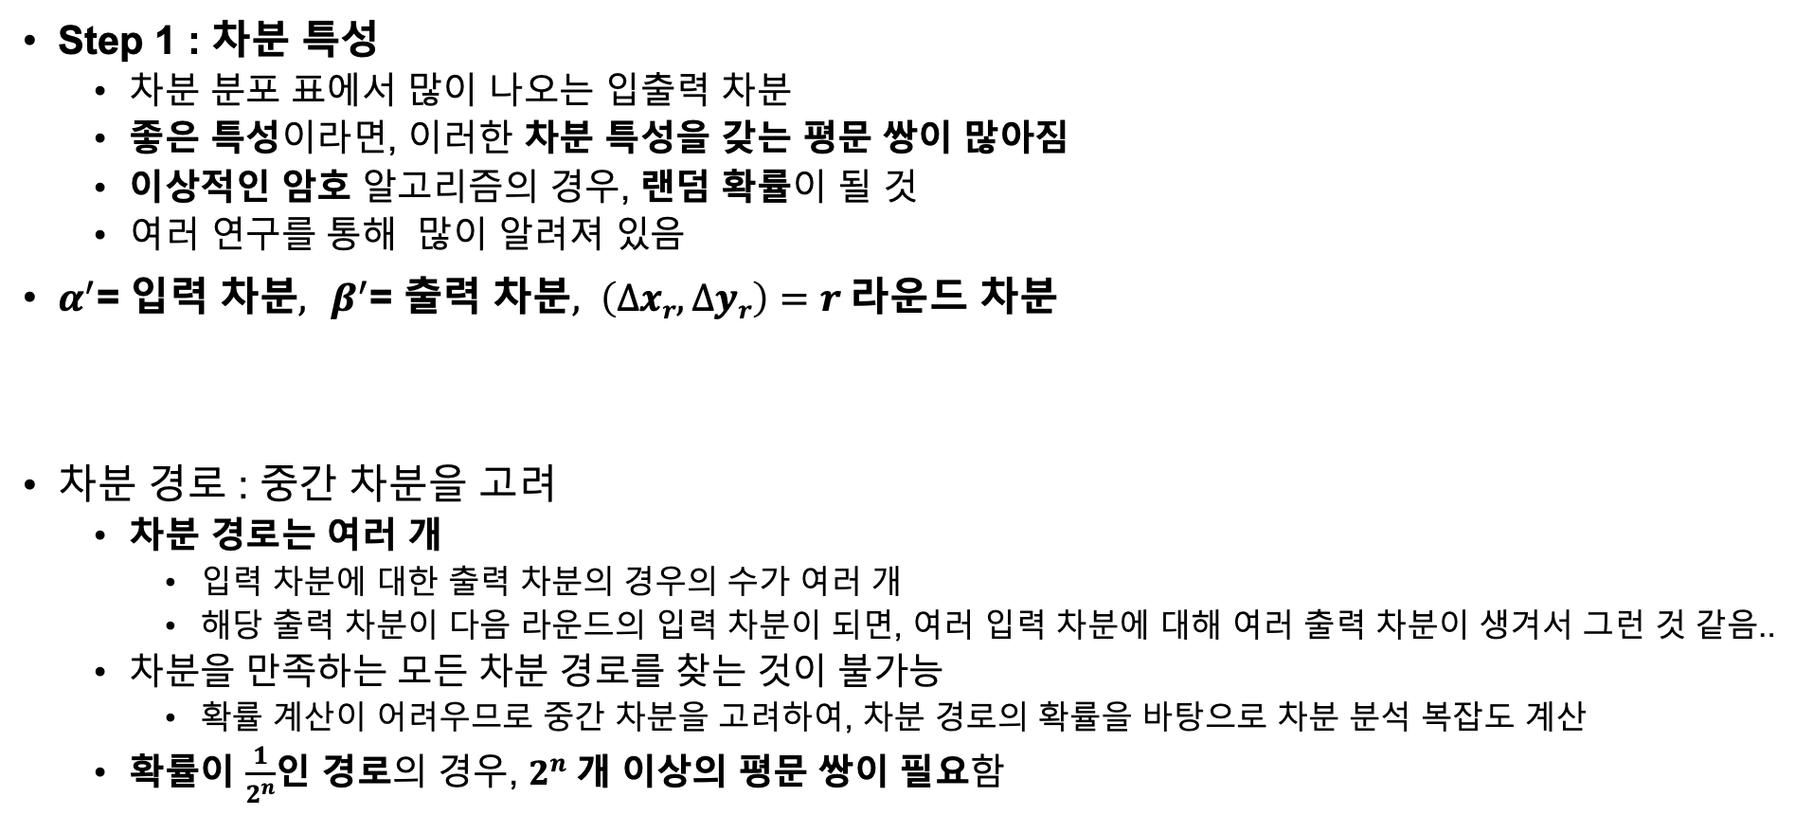
Differential Cryptanalysis
차분 분포 표 (Differential Distribution Table(DDT))
Step 1 : 차분 특성
차분 분포 표에서 많이 나오는 입출력 차분
좋은 특성이라면, 이러한 차분 특성을 갖는 평문 쌍이 많아짐
이상적인 암호 알고리즘의 경우, 랜덤 확률이 될 것
여러 연구를 통해 많이 알려져 있음
$α^{′}\text{= }\text{입력 차분}, { β}^{′}\text{=} \text{출}\text{력 차분}, \left(∆xr,∆yr\right)=r \text{라운드 차분}$
차분 경로 : 중간 차분을 고려
차분 경로는 여러 개
입력 차분에 대한 출력 차분의 경우의 수가 여러 개
해당 출력 차분이 다음 라운드의 입력 차분이 되면, 여러 입력 차분에 대해 여러 출력 차분이 생겨서 그런 것 같음..
차분을 만족하는 모든 차분 경로를 찾는 것이 불가능
확률 계산이 어려우므로 중간 차분을 고려하여, 차분 경로의 확률을 바탕으로 차분 분석 복잡도 계산
확률이 $\frac{1}{2^{n}}$인 경로의 경우, $2^{n}$개 이상의 평문 쌍이 필요함
Differential trails (차분 경로)

Slide 6

Differential Cryptanalysis
Step 2 : 차분 특성을 만족하는 평문 쌍 ($P,P’$)
$P′$= $P⨁α^{′}$ ,${ α}^{′}=P⨁P′$
$(P,P’)$에 대한 $r$라운드 암호문 쌍 $(Cr,C’r) : Cr’=Cr⨁β^{′}$($β^{′}=∆xr,∆yr$)

Slide 7
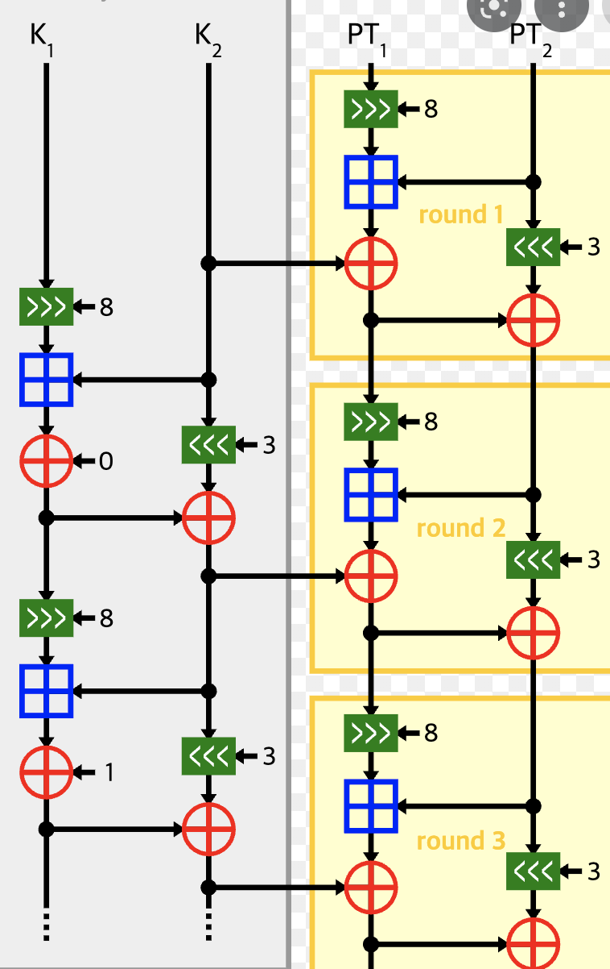
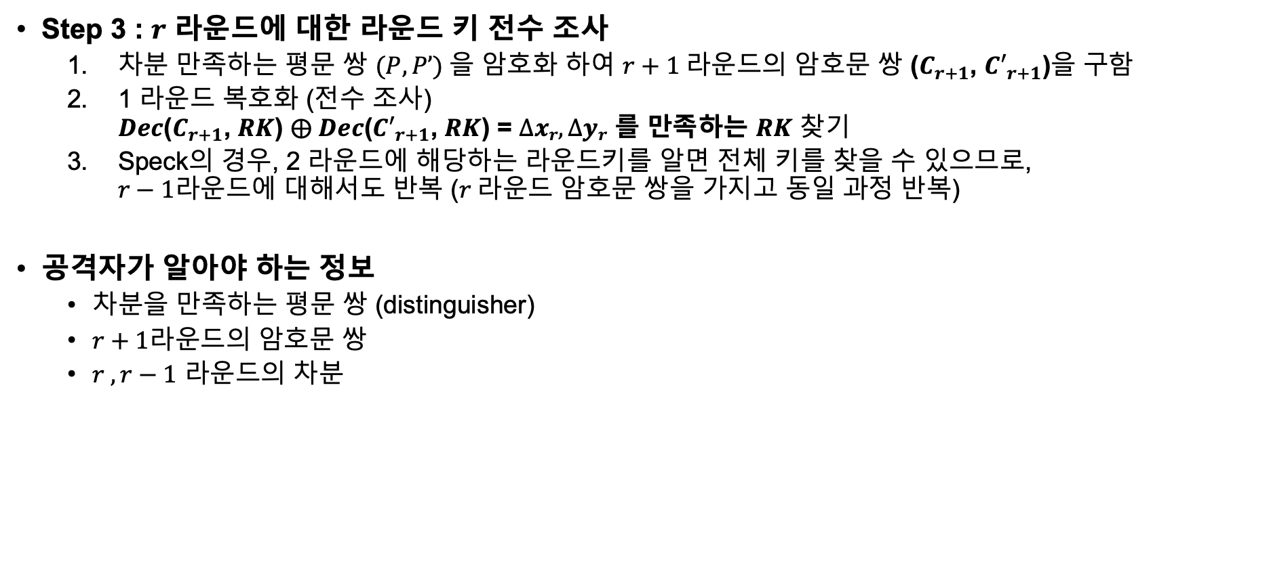
Differential Cryptanalysis
Step 3 : $r$ 라운드에 대한 라운드 키 전수 조사
차분 만족하는 평문 쌍 $(P,P’)$을 암호화 하여 $r+1$라운드의 암호문 쌍 ($C_{r+1}$, ${C′}_{r+1}$)을 구함
1 라운드 복호화 (전수 조사) $Dec$($C_{r+1}$, $RK$) $⨁ Dec$(${C′}_{r+1}$, $RK$) = $∆xr,∆yr$ 를 만족하는 $RK$ 찾기
Speck의 경우, 2 라운드에 해당하는 라운드키를 알면 전체 키를 찾을 수 있으므로, $r−1$라운드에 대해서도 반복 ($r$라운드 암호문 쌍을 가지고 동일 과정 반복)
공격자가 알아야 하는 정보
차분을 만족하는 평문 쌍 (distinguisher)
$r+1$라운드의 암호문 쌍
$r ,r−1$ 라운드의 차분
Speck 키스케줄

Slide 8
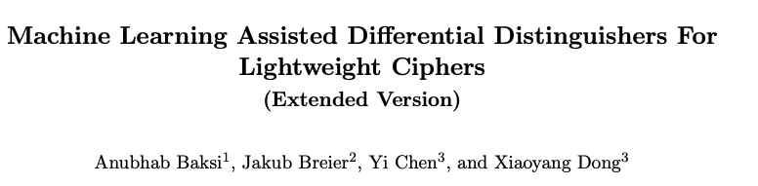
Neural Distinguisher
차분 분석을 위해서는 차분을 만족하는 평문 쌍을 찾아야함 (Step2)
이를 위해 Neural Distinguisher 사용
Random vs 암호문 쌍을 구별
Random과 암호문 쌍을 구별하는 이유
이상적인 암호는 특정 차분을 만족하지 않고 랜덤 확률이 됨
특정 차분을 가지는 경우를 암호문 쌍으로 구별하고 이를 distinguisher로 사용하기 위함
딥러닝을 통한 분류 작업을 수행하여, 분류 확률을 계산
분류되는 클래스 / random인지 아닌지를 고려 (Distinguisher 로 사용할지 판단)
Baksi, Anubhab. "Machine Learning-Assisted Differential Distinguishers for Lightweight Ciphers." Classical and Physical Security of Symmetric Key Cryptographic Algorithms. Springer, Singapore, 2022. 141-162.
해당 논문 참고했습니다..

Slide 9
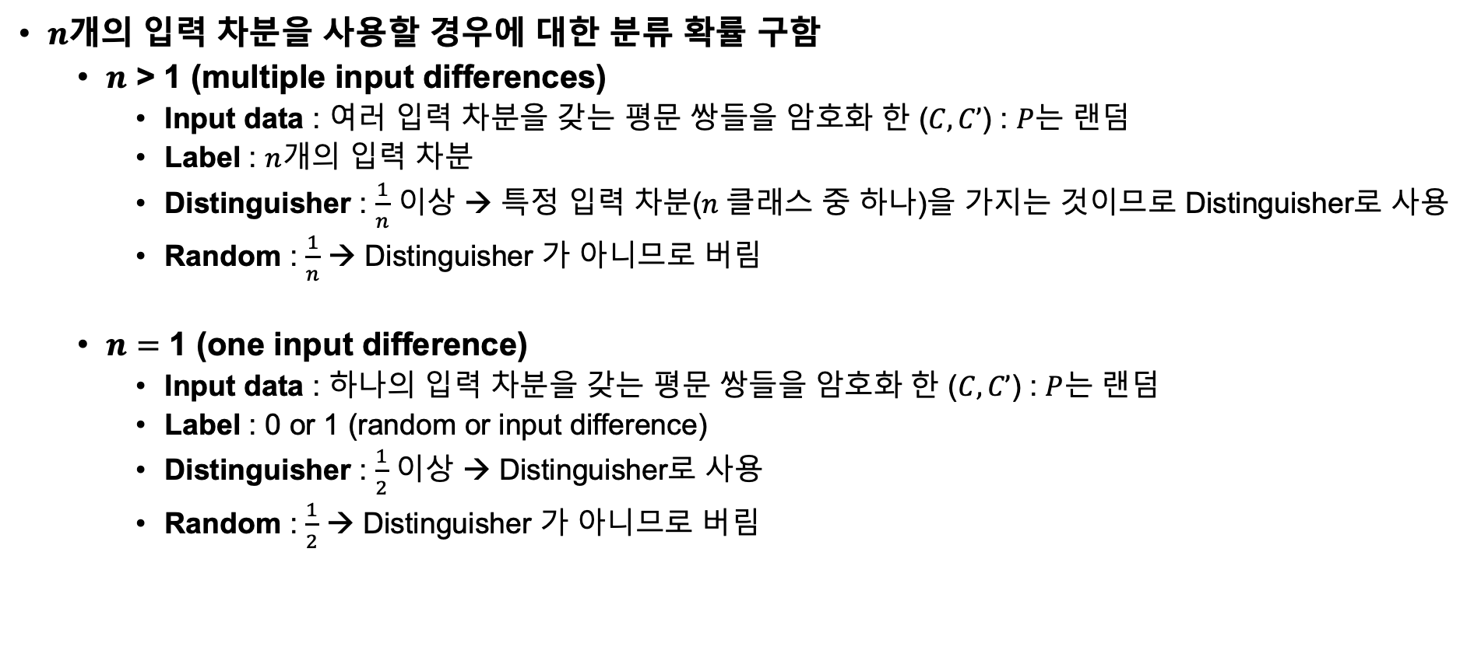
Neural Distinguisher
$n$개의 입력 차분을 사용할 경우에 대한 분류 확률 구함
$n$ > 1 (multiple input differences)
Input data : 여러 입력 차분을 갖는 평문 쌍들을 암호화 한 ($C,C’$) : $P$는 랜덤
Label : $n$개의 입력 차분
Distinguisher : $\frac{1}{n}$ 이상 → 특정 입력 차분($n$클래스 중 하나)을 가지는 것이므로 Distinguisher로 사용
Random : $\frac{1}{n}$ → Distinguisher 가 아니므로 버림
$n$ $=$ 1 (one input difference)
Input data : 하나의 입력 차분을 갖는 평문 쌍들을 암호화 한 ($C,C’$) : $P$는 랜덤
Label : 0 or 1 (random or input difference)
Distinguisher : $\frac{1}{2}$ 이상 → Distinguisher로 사용
Random : $\frac{1}{2}$ → Distinguisher 가 아니므로 버림

Slide 10
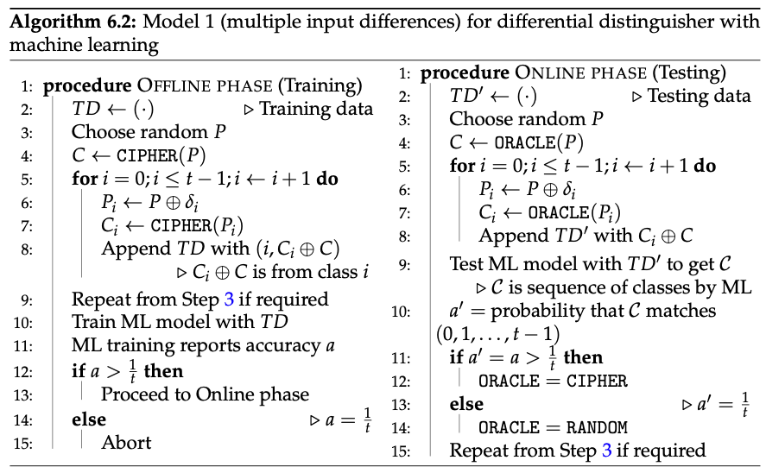
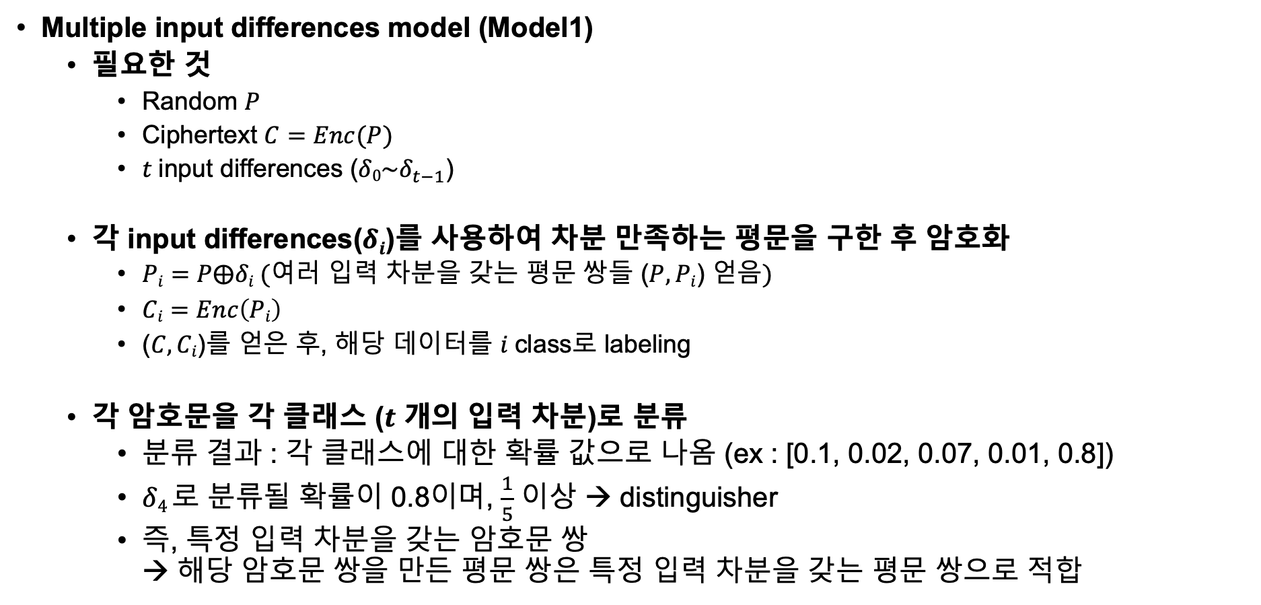
Neural Distinguisher
Multiple input differences model (Model1)
필요한 것
Random $P$
Ciphertext $C=Enc(P)$
$t$input differences ($δ0\sim δ_{t−1}$)
각 input differences($δi$)를 사용하여 차분 만족하는 평문을 구한 후 암호화
$Pi=P⨁δi$ (여러 입력 차분을 갖는 평문 쌍들 ($P,Pi$) 얻음)
$Ci=Enc\left(Pi\right)$
($C,Ci$)를 얻은 후, 해당 데이터를 $i$class로 labeling
각 암호문을 각 클래스 ($t$ 개의 입력 차분)로 분류
분류 결과 : 각 클래스에 대한 확률 값으로 나옴 (ex : [0.1, 0.02, 0.07, 0.01, 0.8])
$δ4$로 분류될 확률이 0.8이며, $\frac{1}{5}$ 이상 → distinguisher
즉, 특정 입력 차분을 갖는 암호문 쌍 → 해당 암호문 쌍을 만든 평문 쌍은 특정 입력 차분을 갖는 평문 쌍으로 적합

Slide 11
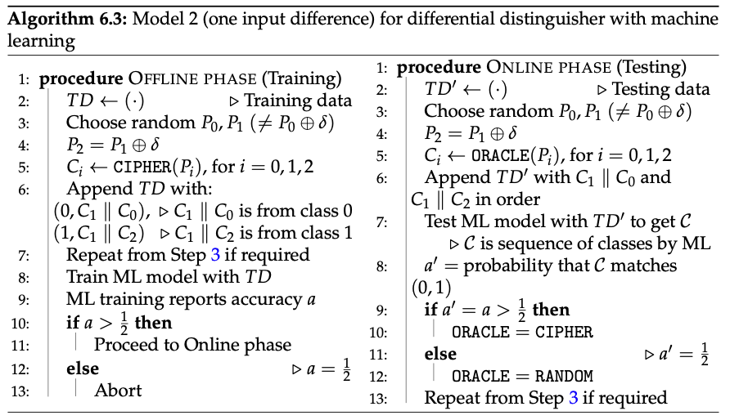
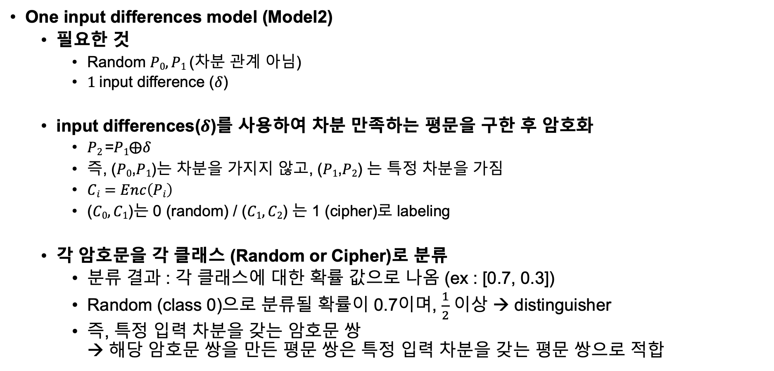
Neural Distinguisher
One input differences model (Model2)
필요한 것
Random $P0,P1$ (차분 관계 아님)
$1$input difference ($δ$)
input differences($δ$)를 사용하여 차분 만족하는 평문을 구한 후 암호화
$P2$=$P1⨁δ$
즉, ($P0\text{,}P1$)는 차분을 가지지 않고, ($P1\text{,}P2$) 는 특정 차분을 가짐
$Ci=Enc\left(Pi\right)$
($C0,C1$)는 0 (random) / ($C1,C2$) 는 1 (cipher)로 labeling
각 암호문을 각 클래스 (Random or Cipher)로 분류
분류 결과 : 각 클래스에 대한 확률 값으로 나옴 (ex : [0.7, 0.3])
Random (class 0)으로 분류될 확률이 0.7이며, $\frac{1}{2}$ 이상 → distinguisher
즉, 특정 입력 차분을 갖는 암호문 쌍 → 해당 암호문 쌍을 만든 평문 쌍은 특정 입력 차분을 갖는 평문 쌍으로 적합

Slide 12
Quantum Neural Distinguisher
해당 논문의 Model 2를 quantum-classical hybrid neural network로 구현
Target cipher : Speck 32/64
Qiskit + Pytorch
이진 분류 문제 (random or cipher)
현재, 모델 최적화는 하지 않은 상태

Slide 13
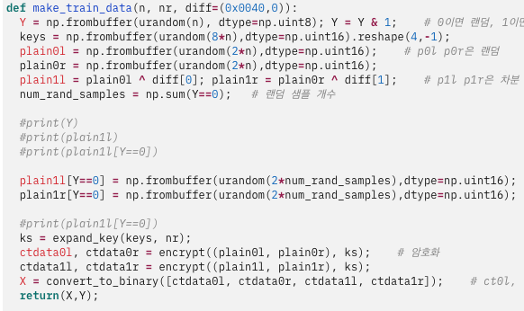
Quantum Neural Distinguisher
Data set
입력 차분 = (0x0040, 0x0000)
랜덤으로 16진수 생성한 후, lsb가 0이면 랜덤 데이터, 1이면 차분 갖는 데이터로 설정하기 위함
num_rand_samples : Y==0인 부분을 랜덤으로 채우기 위해 개수 설정
plain0(l,r) : 랜덤 데이터
plain1(l,r)의 일부 : 차분 데이터 (Y가 0인 부분은 랜덤으로 채움)
plain0(l,r)과 plain1(l,r)을 암호화 → ctdata0(l,r)과 ctdata1(l,r)을 생성 → [ctdata0(l,r), ctdata1(l,r)] 생성(암호문 쌍)
plain0 (l,r)
random | random | random | random | random
ctdata0 (l,r)
random | random | random | random | random
plain1 (l,r)
difference | random | difference | difference | random
ctdata1 (l,r)
difference | random | difference | difference | random
Y (label)
1 | 0 | 1 | 1 | 0

Slide 14
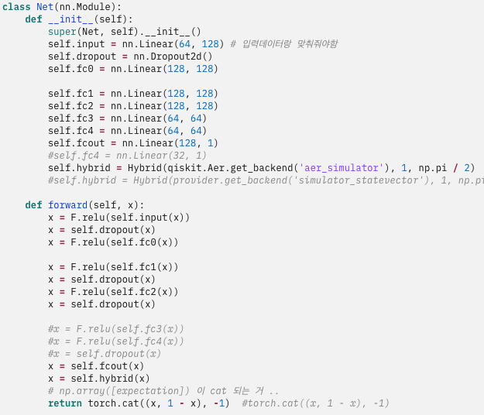
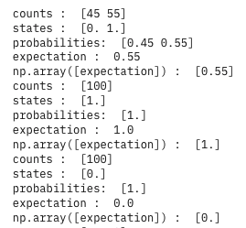
Quantum Neural Distinguisher
Quantum-classical hybrid neural network
quantum circuit을 하나의 레이어로 사용하는 신경망
기존 신경망과 동일하게 작성 + quantum layer 추가
quantum circuit을 측정하여 얻은 expectation을 통해 최종 output을 생성하고 loss 계산
quantum circuit 통해 얻은 expectation은 하나의 값 (뒤에 언급) → torch.cat을 통해 각 클래스에 대한 확률 값으로 출력 ex : [0.55, 0.45]
이후, 고전 신경망의 optimizer, loss function 사용하여 학습
역전파 과정의 파라미터 갱신은 parameter shift 사용

Slide 15
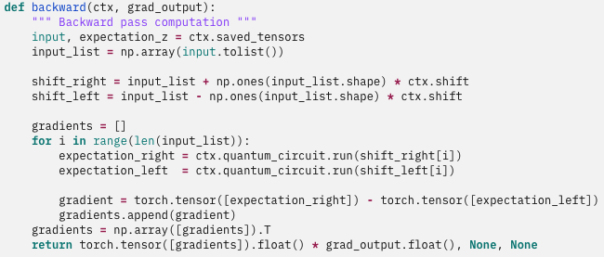
Quantum Neural Distinguisher
Parameter shift
forward를 수행한 후 저장된 텐서 정보 가져옴
shift_right / left : 1로 설정된 배열 * ctx.shift 를 한 값을 더함 / 뺌
두 값을 파라미터로 넣어 회로를 수행시킨 후, 얻은 값 → expectation_right / left
두 값의 차를 기울기 배열에 저장한 후, 기존 기울기와 곱하여 새 기울기로 사용

Slide 16
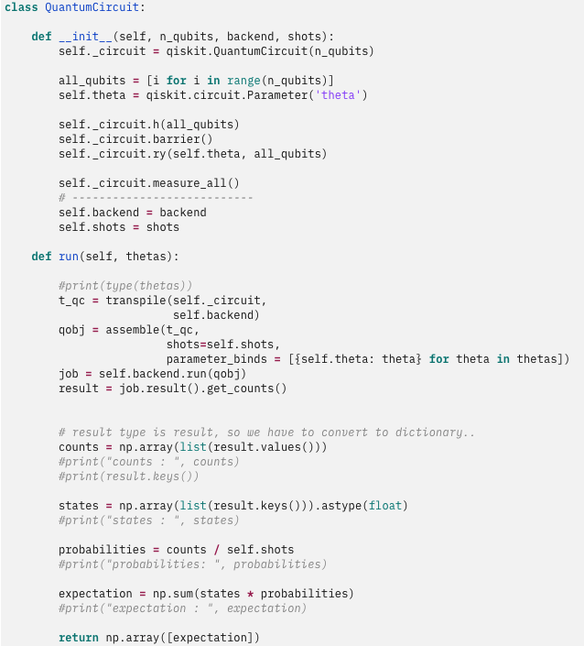
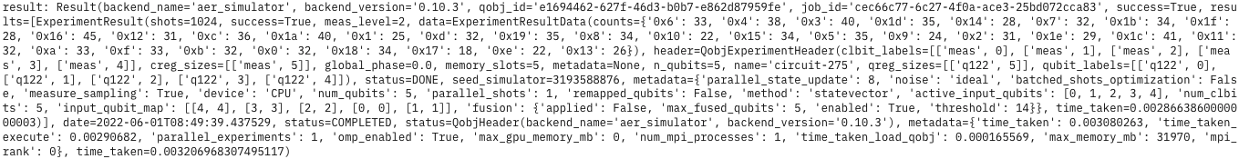
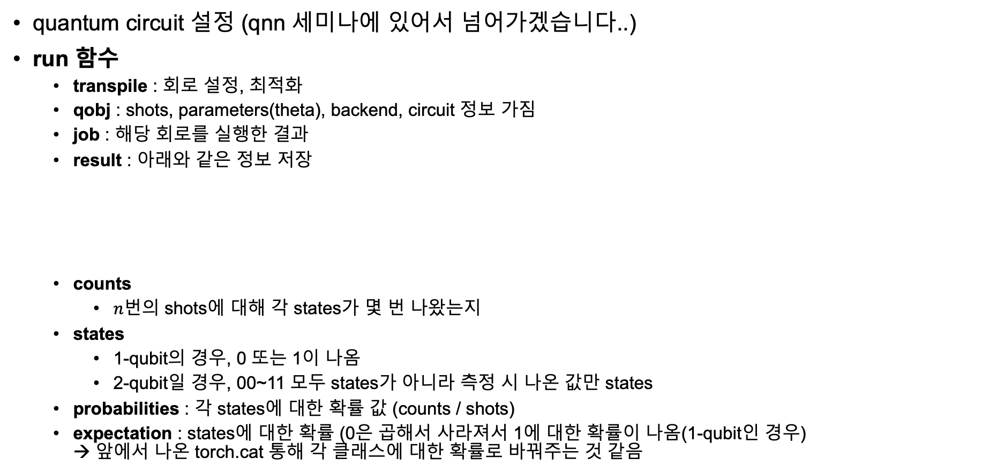
Quantum Neural Distinguisher
quantum circuit 설정 (qnn 세미나에 있어서 넘어가겠습니다..)
run 함수
transpile : 회로 설정, 최적화
qobj : shots, parameters(theta), backend, circuit 정보 가짐
job : 해당 회로를 실행한 결과
result : 아래와 같은 정보 저장
counts
$n$번의 shots에 대해 각 states가 몇 번 나왔는지
states
1-qubit의 경우, 0 또는 1이 나옴
2-qubit일 경우, 00~11 모두 states가 아니라 측정 시 나온 값만 states
probabilities : 각 states에 대한 확률 값 (counts / shots)
expectation : states에 대한 확률 (0은 곱해서 사라져서 1에 대한 확률이 나옴(1-qubit인 경우) → 앞에서 나온 torch.cat 통해 각 클래스에 대한 확률로 바꿔주는 것 같음

Slide 17

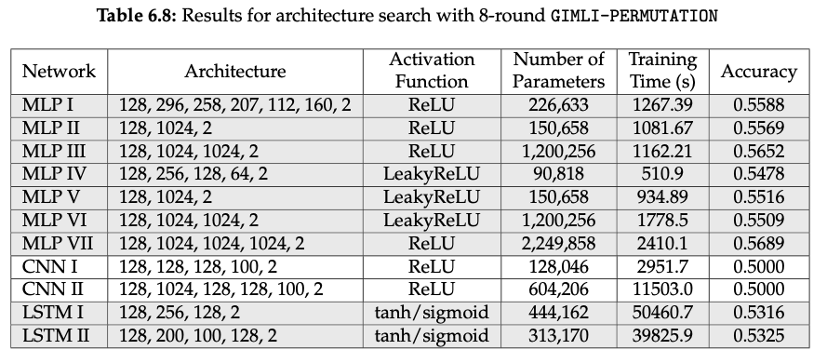

Quantum Neural Distinguisher
실험
기본 양자 회로 사용 (최적화 되지 않음)
학습 데이터 10⁷ 개 사용 (Speck 32/64, 7 라운드)
신경망의 하이퍼 파라미터 최적화 아직 진행하지 않음
결과
baksi 논문이 speck을 대상으로 하지 않았지만, 다른 암호에 대한 결과는 다음과 같음
2개의 입력 차분을 갖는 8라운드 암호에 대해서 약 0.53~0.57의 정확도 (다중 입력 차분이지만 2개이므로 이진 분류)
1개의 입력 차분을 갖는 5라운드 암호에 대해서 약 0.62의 정확도 (random or cipher 이므로 이진 분류)
양자 회로 튜닝, 하이퍼파라미터 튜닝 등을 거치면 지금보다는 좀 더 높은 성능 달성할 수 있을 것으로 예상..
8-round GIMLI-Permutation (2개의 입력 차분 (Model 1))
5-round Chaskey (1개의 입력 차분 (Model 2))

Slide 18
향후 작업
양자 회로 및 신경망 최적화 필요
Model1도 2개의 입력 차분은 현재 네트워크로 가능할 것도 같음
암호 연구회 과제(알려진 평문 공격)를 위해서는 quantum circuit의 출력 (expectation) 변경 필요
Expectation이 뭔가 1-qubit에만 맞춰져 있는 것 같아서 확인 필요 (진행 중)
MSE 적용이 가능하도록 수정 필요 (진행 중)

Slide 19
감사합니다.

